Slide 1

微机系统与接口 (2023-2024春季/48学时)
计算机科学与技术学院

Slide 2
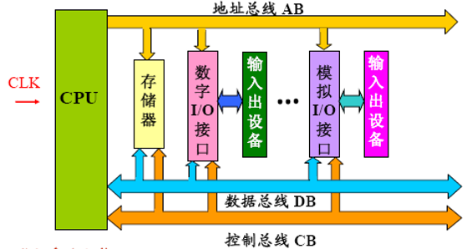
课程体系与主要内容
微机接口技术采用硬件与软件相结合的方法，研究微处理器如何与“外部世界”进行最佳连接，以实现CPU与“外部世界”进行高效可靠的信息交换的一门技术。

Slide 3
课程地位与重要性
计算机硬件在计算机应用（而非简单使用）中的重要位置
本课程是工科计算机专业计算机硬件教学（区分于计算机软件教学）中最重要的一环，是计算机专业学生学习运用计算机硬件应用的最主要课程，对提高学生的计算机硬件应用能力至关重要。已成为学生学习部分后续课程、毕业设计和今后工作的最重要的技术基础。

Slide 4
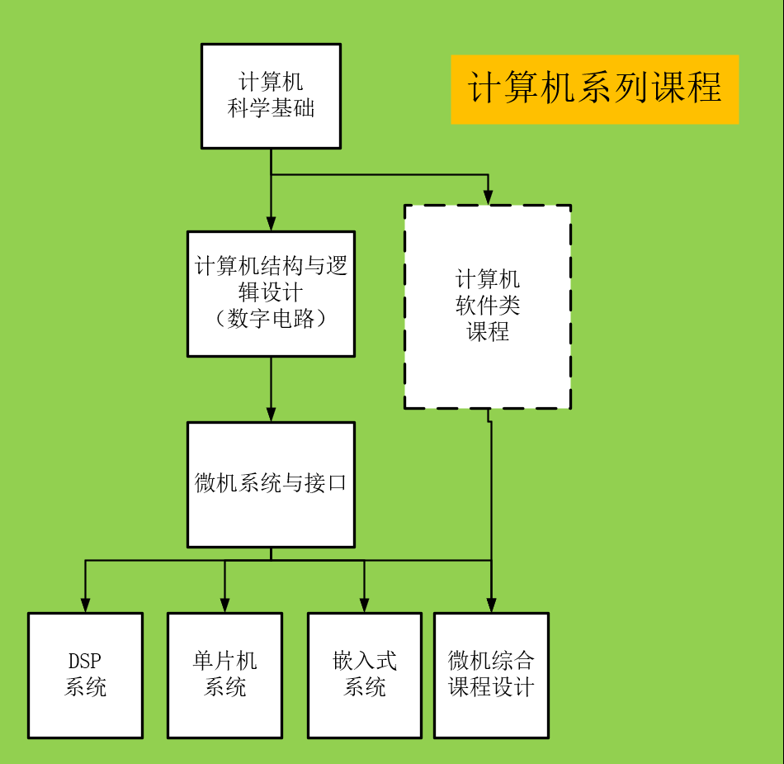
先修课程及其相互关系
先修课程: 数字电路（模拟电路）；编程语言。
计算机硬件构成—数字逻辑电路。
特殊的数字逻辑电路：
门--组合逻辑－时序逻辑－有限状态机

Slide 5
课程对硬件学习的要求
原理图（读图、规范）
时序图（设计用动态时序）-总线
常用接口方法/逻辑电路：工作原理/一般时序/常用方法
寄存（器）、缓冲(器)、锁存(器)、触发(器)、
编码(器)、译码(器)；
RAM，ROM，T/C，PIO，DMA；

Slide 6
教学基本要求
(1) 微机系统的组成，微机接口技术、接口基本功能
(2) 典型微处理器的组成及主要功能，基本指令格式
(3) 地址译码电路的设计与分析技术
(4) 典型接口芯片的外特性、编程结构、编程命令
(5) 微机与外设的数据传送技术及工作原理
通过知识传授使学生深入了解和掌握微机系统的组成和工作原理，建立微型计算机系统的整体概念,掌握微型计算机的输入输出方法,能够掌握分析和设计典型接口电路的方法；具备微机应用系统的分析能力和基本设计能力。

Slide 7
考核方式
闭卷（70%）+平时成绩（30%）

Slide 8
第 1 章 绪论
1-1 微型计算机的发展概况
电子计算机的发展史
微型计算机的发展史
1-2 微型计算机系统
1-3 计算机数据格式

Slide 9
电子计算机的发展史
第一代：电子管计算机（1946）
ENIAC
第二代：晶体管计算机（1955）
TRADIC
第三代：集成电路计算机（1965）
第四代：大规模集成电路（1970）
微型计算机
第五代：……
Notes:
阿尔卡特朗讯贝尔实验室
1955年，贝尔实验室研制出世界上第一台全晶体管计算机TRADIC，它装有800只晶体管，只有100瓦功率，占地也仅有3立方英尺。
晶体管计算机的基本逻辑元器件由电子管改为晶体管( Transistor)，内存储器大量使用磁性材料制成的磁芯，外存储器采用磁盘。与此同时，计算机软件技术也有了较大发展，提出了操作系统的概念
1964年4月7日，IBM公司研制成功世界上第一个采用集成电路的通用计算机IBM 360系统

Slide 10
电子计算机发展史
第一台电子数字计算机——ENIAC
（Electronic Numerical Integrator And Computer）
18800个电子管
重30吨
占地150平方米
耗电量150千瓦
5000次加法运算/秒，500次乘法运算/秒
造价48万美元
Notes:
曾有误传ENIAC是第一台计算机，实际上，真正的第一台电子计算机是阿塔纳索夫-贝瑞计算机（Atanasoff–Berry Computer，简称ABC计算机）。事实上ABC计算机不可编程，且非图灵完全，只能进行线性方程组的计算。它的价值是确定了一些现代计算机设计思想，如采用二进制、再生存储器等。所以说ENIAC是第一台通用计算机。

Slide 11
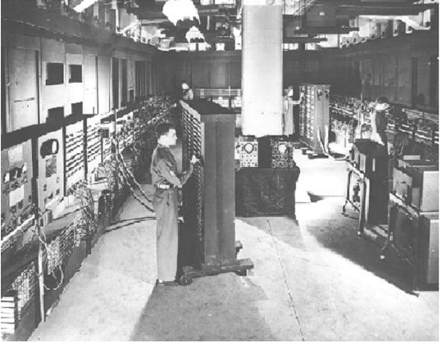
电子计算机发展史—ENIAC

Slide 12
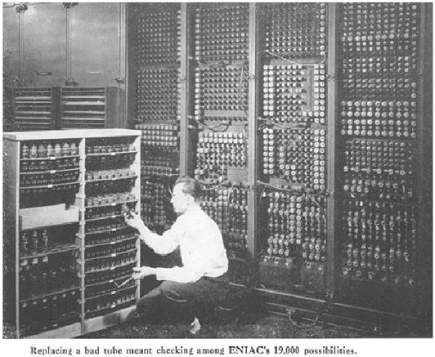
电子计算机发展史—ENIAC主机

Slide 13
电子计算机的发展史
1964年，中国制成了第一台全晶体管电子计算机441-B型。
1964年9月29日，国防科委[ 64]科四字第1126号文批复：同意西安军事电讯学院、北京工业学院、上海交通大学、成都电讯工程学院、西北工业大学和三机部六院一所（601所）、六机部七院六所（706所）等七单位复制441-B晶体管计算机。
1964年10月，哈军工决定成立计算机研究室，代号408。
1965年4月，国防科委指示哈军工复制三台441-B晶体管计算机，供三个试验基地的紧急需要。
Notes:
阿尔卡特朗讯贝尔实验室
1955年，贝尔实验室研制出世界上第一台全晶体管计算机TRADIC，它装有800只晶体管，只有100瓦功率，占地也仅有3立方英尺。
晶体管计算机的基本逻辑元器件由电子管改为晶体管( Transistor)，内存储器大量使用磁性材料制成的磁芯，外存储器采用磁盘。与此同时，计算机软件技术也有了较大发展，提出了操作系统的概念
1964年4月7日，IBM公司研制成功世界上第一个采用集成电路的通用计算机IBM 360系统

Slide 14
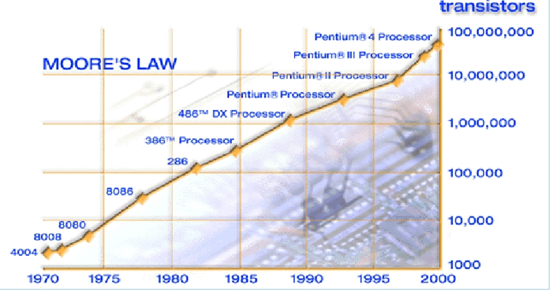
微型计算机的发展—摩尔定律
芯片上集成的晶体管数每18个月增加一倍
Notes:
英特尔® 至强® Platinum 8490H 处理器 intel7 60核，i9（8 个 P-core（性能核）+ 16 个 E-core（能效核））13900晶体管数量是130-160亿左右。

Slide 15
微处理器的发展（Intel CPU）
4004/8008（1971-1972）
4位/低档8位，2300个晶体管/制作工艺50µm
时钟频率<1MHz
8080/8085（1974-1976）
8位，4500个晶体管/2µm
时钟频率2MHz
8086/8088/80286（1978-1982）
16位，2.9-13万个晶体管/1.5µm
时钟频率5-16MHz
80386/80486（1985-1989）
低档32位，27.5-120万个晶体管/1µm
时钟频率16-100MHz

Slide 16
微处理器的发展
Pentium（1993）——奔腾：Intel的第五代 x86架构
64位，310-450万个晶体管/0.8µm/主频66-200MHz
Pentium Pro/Pentium MMX（1995-1996）
550万个晶体管/0.5µm /主频150-200MHz
PentiumⅡ（1997）
750万个晶体管/0.35µm /主频233-450MHz
Pentium Ⅲ（1999）
950-2800万个晶体管/0.25-0.18µm /主频450MHz-1.4GHz
Pentium Ⅳ/Pentium M/Celeron M（2000-2003）
4200万个晶体管/0.13µm/主频1.5-2.8GHz
Pentium D（2005）
双核，90nm/主频2.66-3.6GHz
Core Duo （2006） ——酷睿：Intel的第八代 x86架构
双核， 65nm；六核，32nm/主频3.33GHz
Notes:
12代酷睿 VS zen4
精简指令集计算机(RISC)
采用复杂指令系统的计算机有着较强的处理高级语言的能力，这对提高计算机的性能是有益的。当计算机的设计沿着这条道路发展时。有些人没有随波逐流．他们回过头去看一看过去走过的道路，开始怀疑这种传统的做法：IBM公司在纽约Yorktown的JhomasI.Wason研究中心于1975年组织力量研究指令系统的合理性问题．因为当时已感到，日趋庞杂的指令系统不但不易实现．而且还可能降低系统性能。1979年以帕特逊教授为首的一批科学家也开始在美国加册大学伯克莱分校开展这一研究。结果表明，CISC存在许多缺点。首先，在这种计算机中，各种指令的使用率相差悬殊：一个典型程序的运算过程所使用的80％指令，只占一个处理器指令系统的20％，事实上最频繁使用的指令是取、存和加这些最简单的指令。这样一来，长期致力于复杂指令系统的设计，实际上是在设计一种难得在实践中用得上的指令系统的处理器。同时，复杂的指令系统必然带来结构的复杂性。这不但增加了设计的时间与成本还容易造成设计失误。此外，尽管VLSI技术现在已达到很高的水平，但也很难把CISC的全部硬件做在一个芯片上，这也妨碍单片计算机的发展。在CISC中，许多复杂指令需要极复杂的操作，这类指令多数是某种高级语言的直接翻版，因而通用性差。由于采用二级的微码执行方式，它也降低那些被频繁调用的简单指令系统的运行速度。因而，针对CISC的这些弊病。帕特逊等人提出了精简指令的设想即指令系统应当只包含那些使用频率很高的少量指令，并提供一些必要的指令以支持操作系统和高级语言。按照这个原则发展而成的计算机被称为精简指令集计算机(Reduced Instruction Set Computer-RISC)结构，简称RISC。
这里英特尔就比较尴尬，在设计8086芯片时，RISC技术还没有诞生，所以主营产品走的是CISC路线。此时他们必须要作出选择，走RISC路线则无法兼容以前的产品，而走CISC路线可以稳定兼容，留存客户。
在艰难权衡了技术与市场后，英特尔选择了市场。导致后续的整个x86系列，都是CISC指令集。英特尔凭借着稳定的迭代更新，成功和微软一同走向巅峰，度过了美妙的20年。
除此以外，Pentium处理器还具有超标量体系结构，采用了双流水线结构，具有指令执行单元和取指令两个处理单元，相对于80486的单流水线有所升级，使得这款处理器能够在一个时钟周期内执行两条指令。再次，Pentium处理器引入了分支预测技术，可以减少程序中分支指令的延迟。第三，Pentium处理器通过64位数据总线提高了内存与处理器之间数据传输的速度，在从内存读写时采用流水线突发模式，进一步提高数据传输速度。第四，它采用了两个独立的一级高速缓存，分别用于存储数据和指令，提高了程序执行速度。
Switch case

Slide 17
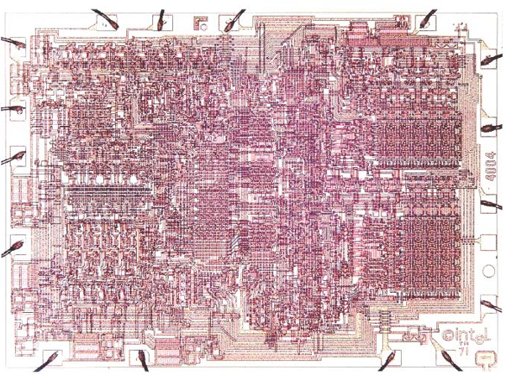
Intel 4004（2300/50µm）

Slide 18
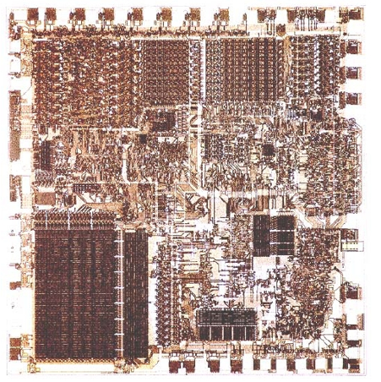
Intel 8088（2.9万/1.5µm）

Slide 19
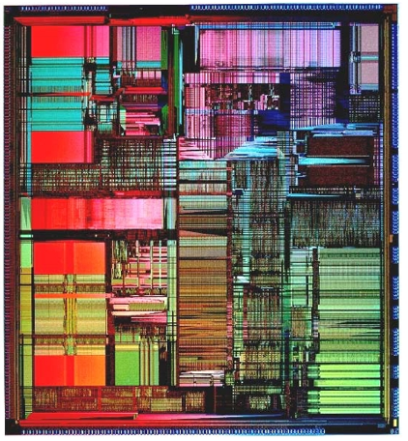
Intel Pentium（310万/0.8µm）

Slide 20
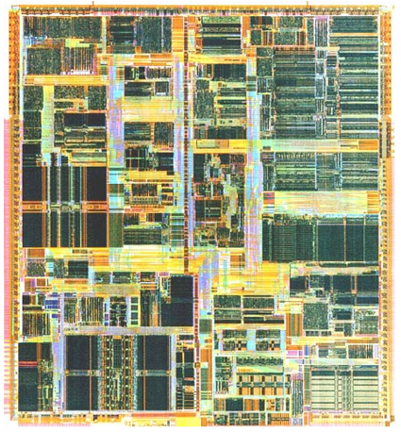
Intel PentiumⅡ（750万/0.35µ）

Slide 21
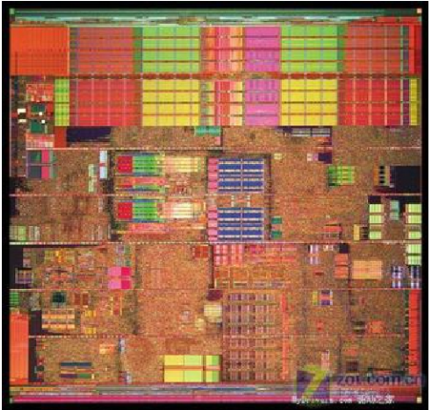
Intel Pentium Ⅳ（Prescott核心/ 90nm）

Slide 22
第 1 章 绪论
1-1 微型计算机的发展概况
1-2 微型计算机系统
微型计算机的构成
单片/单板计算机
1-3 计算机数据格式

Slide 23
计算机基本结构
冯.诺依曼结构
存储程序原理
二进制信息表示和处理
单存储器
五大组成部分
在微机中通常称为普林斯顿结构
哈佛结构
双存储器
指令存储器
数据存储器

Slide 24
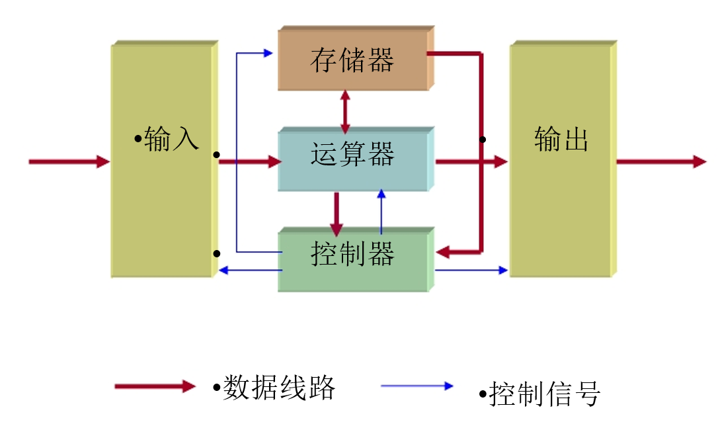
计算机基本结构
冯.诺依曼型计算机的基本模型
数学家冯·诺依曼提出了计算机制造的三个基本原则，即采用二进制逻辑、程序存储执行以及计算机由五个部分组成（运算器、控制器、存储器、输入设备、输出设备），这套理论被称为冯·诺依曼体系结构。
Notes:
让研制工作十分幸运的是，当时任弹道研究所顾问、正在参加美国第一颗原子弹研制工作的数学家冯·诺依曼（von Neumann，1903－1957，美籍匈牙利人）带着原子弹研制（1944年）过程中遇到的大量计算问题，在研制过程中期加入了研制小组。原本的ENIAC存在两个问题，没有存储器且它用布线接板进行控制，甚至要搭接几天，计算速度也就被这一工作抵消了。

Slide 25
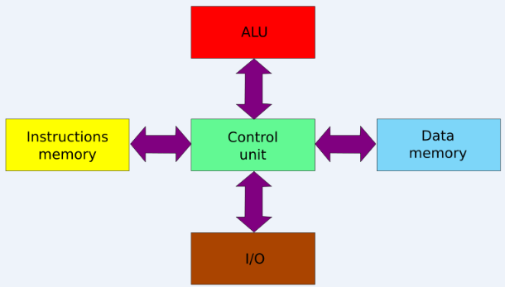
计算机基本结构
哈弗型计算机的基本模型
Notes:
总结：
冯.诺依曼指出：程序只是一种（特殊）的数据，它可以像数据一样被处理，因此可以和数据一起被存储在同一个存储器中——这就是著名的冯.诺依曼原理。注意:数据总线和地址总线共用。
哈佛结构:
哈佛结构是一种并行体系结构，它的主要特点是将程序和数据存储在不同的存储空间中，即程序存储器和数据存储器是两个独立的存储器，每个存储器独立编址、独立访问。与两个存储器相对应的是系统的4条总线：程序的数据总线与地址总线，数据的数据总线与地址总线。这种分离的程序总线和数据总线允许在一个机器周期内同时获得指令字（来自程序存储器）和操作数（来自数据存储器），从而提高了执行速度，使数据的吞吐率提高了1倍。又由于程序和数据存储器在两个分开的物理空间中，因此取指和执行能完全重叠。CPU首先到程序指令存储器中读取程序指令内容，解码后得到数据地址，再到相应的数据存储器中读取数据，并进行下一步的操作（通常是执行）。

Slide 26
微型计算机
微型计算机
以微处理器为核心（也称CPU或中央处理器），配上大规模集成电路的存储器（ROM/RAM）、输入／输出接口电路及系统总线等所组成的计算机。

Slide 27
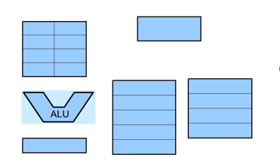
微处理器（CPU）的构成
AX
BX
控制逻辑
CX
DX
指令及变址
寄存器
SP
BP
SI
DI
IP
段寄存器
CS
DS
SS
ES
PSW
Notes:
AX――累加器（Accumulator），使用频度最高 BX――基址寄存器（Base Register），常存放存储器地址 CX――计数器（Count Register），常作为计数器 DX――数据寄存器（Data Register），存放数据 SI――源变址寄存器（Source Index），常保存存储单元地址 DI――目的变址寄存器（Destination Index），常保存存储单元地址 BP――基址指针寄存器（Base Pointer），表示堆栈区域中的基地址 SP――堆栈指针寄存器（Stack Pointer），指示堆栈区域的栈顶地址 IP――指令指针寄存器（Instruction Pointer），指示要执行指令所在存储单元的地址。IP寄存器是一个专用寄存器。

Slide 28
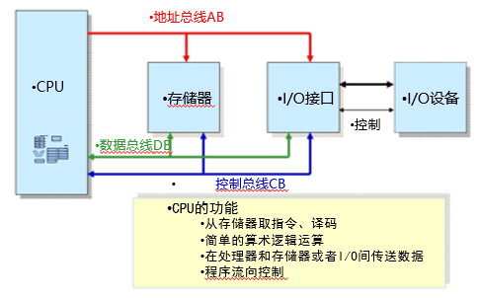
微型计算机的构成

Slide 29
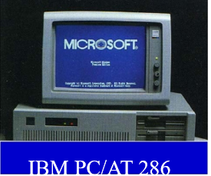
微型计算机系统的构成
以微型计算机为中心
配以相应的外围设备以及控制微型计算机工作的软件。
系统软件
应用软件

Slide 30
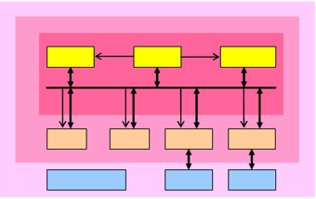
微型计算机的三个层次
微机系统
微机
微处理器
运算器
控制器
寄存器组
系统总线
RAM
系统软件
ROM
I/O 接口
I/O 设备
I/O 接口
I/O 设备

Slide 31
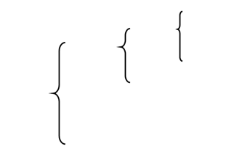
微型计算机系统的构成
运算器（ALU)
微处理器
控制器
微型计算机
（
µP）
（ µC ）
寄存器
内存储器
输入/输出接口
微型计算机系统
(µCS)
输入/输出设备及外存储器
系统软件
应用软件
电源、面板、机架等
大平台课程
《微机原理及接口技术》 L.J.Zhu
第1章
绪论 31 / 69

Slide 32
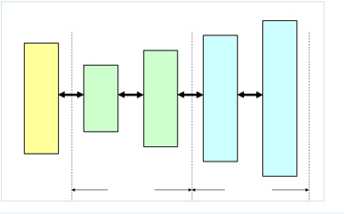
存储器
存储程序和数据
辅
海
高
主
助
量
CPU
速
缓
存
存
储
器
存
储
器
存
储
器
内存储器
外存储器
Notes:
辅助存储器是一种计算机存储器，它不能由计算机的中央处理器（CPU）直接存取，通常作为非易失性存储器使用。这种存储器最常见的形式之一是计算机的硬盘驱动器，它用于存储操作系统（OS）和其他程序。其他形式的辅助内存包括用于CD（CD）或数字多功能光盘（DVD）的磁盘驱动器，以及可移动闪存。
Intel i5-12400采用Intel 10nm工艺，6核心12线程，默认主频2.5GHz，单核睿频4.4GHz，全核睿频4.0GHz，L3缓存18MB，集成UHD 730核显，LGA 1700接口，TDP 65W，支持DDR4和DDR5内存，最高支持PCI-E 5.0。

Slide 33
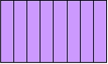
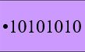
存储容量
位bit
计算机所能表示的最小最基本的数据单位
取值只能为0或1的一个二进制数值位
记作b
字节byte
由8个二进制位组成
用作计算存储容量的单位
记作B
1KB = 1024B
1MB = 1024KB
1GB = 1024MB
1TB = 1024GB

Slide 34
存储容量
字word
字长：一次可以直接处理的二进制数码的位数。通常取决于微处理器内部通用寄存器的位数和数据总线的宽度。
16位处理器：1个字16位，包含2个字节
双字
四倍字

Slide 35
I/O接口
CPU与外设之间的信息交换，主要接口芯片：
锁存器74LS373
缓冲器74LS245
可编程中断控制器8259A
可编程计数/定时器8253
可编程并行接口8255
可编程串行接口8251A
可编程DMA控制器8237A
AD/DA

Slide 36
总线
各部件之间传送信息的公共通路，总线标准的特性：
物理特性
线数、接插件、引脚排列
功能特性
地址总线、数据总线、控制总线
电器特性
信号电平
时间特性

Slide 37
总线
地址总线（Address Bus）
CPU用来向存储器或I/O端口传送地址
单向，CPU发出，位数n决定了CPU可直接寻址的内存容量2^{n}
数据总线（Data Bus）
CPU与存储器及外设交换数据的通路
三态双向，位数与微处理器的位数相同
控制总线（Control Bus）
用来传输控制信号
由两种方向的单向控制信号组成：命令信号线和状态信号线
Notes:
I5 12400 256GB 38根地址线

Slide 38
总线分类
内部总线
片内
系统总线
底板插件
外部总线
系统与系统之间或系统与外设之间
如：USB通用串行总线，RS 232总线等

Slide 39
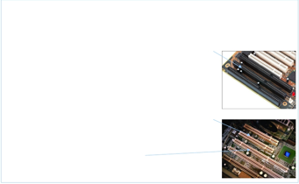
系统总线
PC总线（也称为PC/XT总线）
62芯 8位 1M/s
ISA总线（工业标准体系结构）
62+36芯 16位 8.33M/s
VESA总线（视频电子标准协会）
116芯 32/64位 133M/s
PCI总线（外设互连局部总线）
124芯 32/64位 132-264M/s
PCI-X总线
64位 533-1066MB/s
Notes:
PCIe 5.0协议，单通道4GB/s，M.2 SSD硬盘读14GB/s，写9GB/s

Slide 40
总线结构
单总线结构
存储器和I/O设备都连在一组总线上
双总线结构
存储器总线和I/O总线分开
面向CPU
面向主存

Slide 41
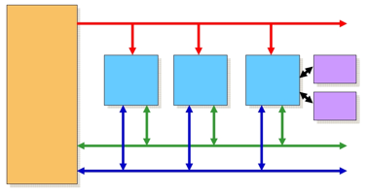
单总线结构
地址总线
IO设备
CPU
RAM
ROM
I/O接口
IO设备
数据总线
控制总线

Slide 42
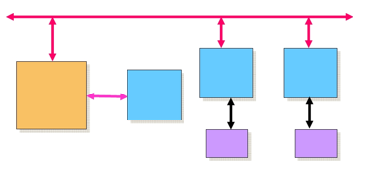
面向CPU的双总线结构
I/O总线
I/O接口
…
I/O接口
存储总线
CPU
主存
IO设备
…
IO设备

Slide 43
微型计算机的性能指标
主频
字长：字长是CPU的主要技术指标之一，指的是CPU一次能并行处理的二进制位数，字长总是8的整数倍，通常PC机的字长为16位（早期），32位，64位。
内存容量
存取周期：连续启动两次读或写操作所需间隔的最小时间
运算速度
MIPS（Million Instruction Per Second），百万条指令/秒
Notes:
字长是CPU的主要技术指标之一，指的是CPU一次能并行处理的二进制位数，字长总是8的整数倍，通常PC机的字长为16位（早期），32位，64位。
存储周期：连续启动两次读或写操作所需间隔的最小时间

Slide 44
第 1 章 绪论
1-1 微型计算机的发展概况
1-2 微型计算机系统
微型计算机的构成
单片/单板计算机
1-3 计算机数据格式

Slide 45
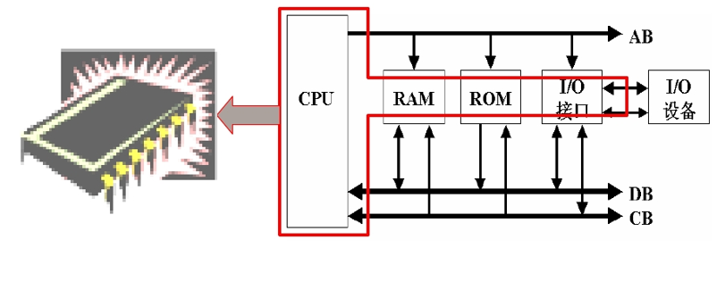
单片机
将CPU、部分存储器、部分I/O接口集成在一个芯片上构成单片微型计算机。

Slide 46
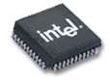
常用的单片机（Intel）
MCS-48系列（1976）
8048
MCS-51系列（1980）
8051 8031 8751
MCS-96系列
8096

Slide 47
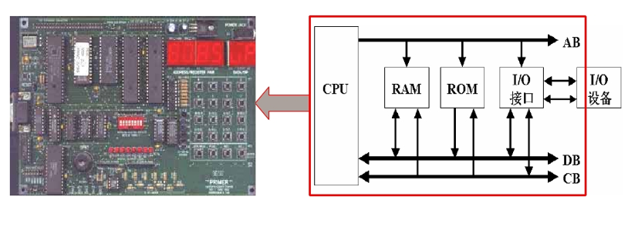
单板机
将CPU、存储器、I/O接口及部分I/O设备安装在一个印刷线路板上。

Slide 48
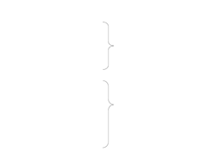
常用的单板机
以CPU命名
Z80
M6800
Intel 8085
Z8000
M68000
Intel 8088
Intel 80186
8位
16位

Slide 49
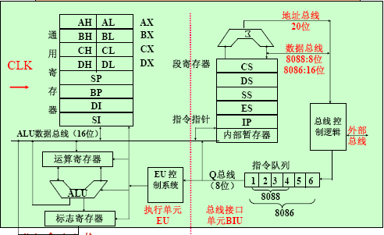
16位微处理器结构图

Slide 50
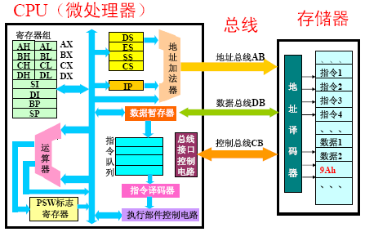
微机的最基本部分

Slide 51
计算机、微型计算机是如何实现科学计算的?
科学计算：5+8=?
C程序
int A；
A=5；
A=A+8
计算机内部是如何完成以上程序执行的？

Slide 52
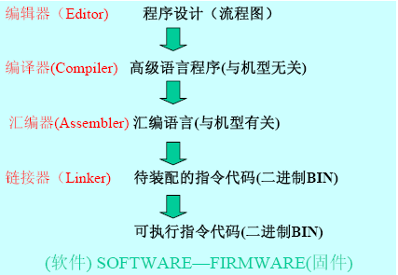
第一步：从程序到指令

Slide 53

第二步：指令存入存储器

Slide 54
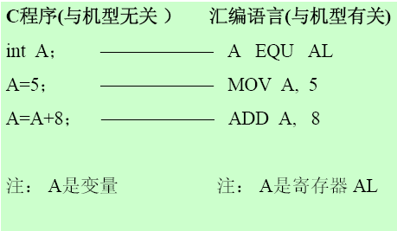
C语言与汇编语言对应关系

Slide 55
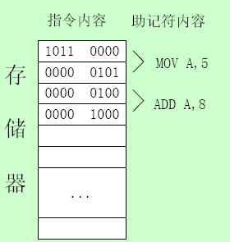
汇编语言与二进制机器码对应关系

Slide 56
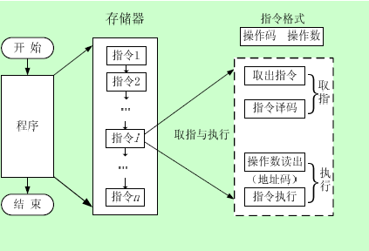
第三步：CPU从存储器读取指令并执行

Slide 57
第 1 章 绪论
1-1 微型计算机的发展概况
1-2 微型计算机系统
1-3 计算机数据格式
数制的表示和数制转换
计算机数据格式

Slide 58
二进制数的运算
算术运算
无符号数
逻辑运算
有符号数：算术运算

Slide 59
1、无符号数的运算
（1）算术运算：
加法运算
减法运算
乘法运算
除法运算

Slide 60
规则
加法：1＋1=0（有进位）, …
减法：0－1=1（有借位）, …
乘法：…, 乘以2相当于左移1位；
除法：…, 除以2则相当于右移1位。
例：00101110 B×0000010 B = ?
00101110 B/00000010 B = ?

Slide 61
[例]：
00001011×0100 =00101100 B
00001011÷0100 =00000010 B
即： 商=00000010 B
余数=11B

Slide 62
（2）无符号数的表示范围
一个n位的无符号二进制数X （X_{n-1}X_{n-2}……X₁X₀）
其表示范围为：
0 ≤ X ≤ 2^{n}-1
若运算结果超出这个范围，则产生溢出。
判别方法：
运算时，当最高位（Xn-1）向更高位有进位（或借位）时则产生溢出。

Slide 63
[例]：
11111111
+ 00000001
1 00000000
结果超出８位（最高位D₇有进位），发生溢出
（结果为256，超出８位二进制数所能表示的范围0~255）

Slide 64
（3）逻辑运算
与(∧)、或(∨)、非(▔) 、异或(⊕)
特点：按位运算，无进借位
运算规则
…..

Slide 65
逻辑运算的运用
已知：数据D (D₇D₆……D₀)
与(∧) 字节操作——数据清0： D∧00H
位操作——D₅位清0，其它位不变：D∧11011111 B
或(∨) 字节操作——数据置1： D∨0FFH
位操作——D₅位置1，其它位不变：D∨00100000 B
非(▔) 字节操作——数据取反： D
异或(⊕) 字节操作——数据取反： D⊕0FFH
位操作——D₅位取反，其它位不变：D⊕00100000B

Slide 66
2、有符号数的运算
（1）计算机中有符号数的表示：
把二进制数的最高位定义为符号位，其余为数值位
符号位为 0 表示正数，符号位为 1 表示负数
连同符号位一起数值化了的数，称为机器数
机器数所表示的真实的数值，称为真值
（在以下讲述中，均以８位二进制数为例）

Slide 67
[例]：
+52 = +0110100 B = 0 0110100 B
符号位 数值位
-52 = -0110100 B = 1 0110100 B
真值
机器数

Slide 68
有符号数的机器表示
对于有符号数，机器数常用的表示方法有原码、反码和补码三种。
数X（真值）的原码记作[X]_{原}
反码记作[X]_{反}
补码记作[X]_{补}
注意：对于正数，三种表示法均相同，它们的差别仅在于对负数的表示

Slide 69
原码[X]_{原}
定义
符号位：0表示正，1表示负；
数值位：真值的绝对值。
二进制数：
原码：

Slide 70
原码的例子
符号
符号位
真值
X=+18=+0010010
原码
[X]_{原}
=0 0010010
X=-18=-0010010
[X]_{原}
=1 0010010
n位原码表示数值的范围是：
对应的原码是111…1～ 011…1。

Slide 71
数0的原码
8位数0的原码：+0 = 0 0000000
- 0 = 1 0000000
即：数0的原码不唯一。

Slide 72
反码[X]_{反}
定义
若X>0 ，则 [X]_{反}=[X]_{原}
若X<0， 则 [X]_{反}= 对应原码的符号位不变，数值部分按位取反
二进制数：
反码：

Slide 73
[例]：
X= - 52 = -0110100
[X]_{原} = 10110100
[X]_{反} = 11001011

Slide 74
反码的例子
符号
符号位
真值
X=+18=+0010010
反码
[X]_{反}
=0 0010010
X=-18=-0010010
[X]_{反}
=1 1101101
n位反码表示数值的范围是
对应的反码是100…0～ 011…1。

Slide 75
数0的反码：
[+0]_{反} = 00000000
[-0]_{反} = 11111111
即：数0的反码也不是唯一的。

Slide 76
补码
定义：
若X>0， 则[X]_{补}= [X]_{反}= [X]_{原}
若X<0， 则[X]_{补}= [X]_{反}+1=2^{n}+X
二进制数：
补码：

Slide 77
[例]：
X= –52= – 0110100
[X]_{原} = 10110100
[X]_{反} = 11001011
[X]_{补} = [X]_{反}+1=11001100
n位补码表示数值的范围是
对应的补码是100…0～ 011…1。

Slide 78
数0的补码：
[+0]_{补}= [+0]_{原}=00000000
[-0]_{补}= [-0]_{反}+1=11111111+1
=1 00000000
对8位字长，进位被舍掉
∴[+0]_{补}= [-0]_{补}= 00000000
即：数0的补码是唯一的。

Slide 79
特殊数10000000
该数在原码中定义为： -0
在反码中定义为： -127
在补码中定义为： -128
对无符号数：(10000000)_{２} = 128

Slide 80
8位有符号数的表示范围：
对8位二进制数：
原码： -127 ~ +127
反码： -127 ~ +127
补码： -128 ~ +127

Slide 81
（2） 有符号二进制数与十进制的转换
对用补码表示的二进制数：
1）求出真值
2）进行转换

Slide 82
[例]：
将一个用补码表示的二进制数转换为十进制数
1) [X]_{补} = 0 0101110B 真值为：+0101110B
正数
所以：X=+46
2) [X]_{补} = 1 1010010B
负数
X = [[X]_{补}]_{补} = [11010010]_{补}
= - 0101110
所以：X = - 46

Slide 83
（3）补码加减法的运算规则
通过引进补码，可将减法运算转换为加法运算。规则如下：
和： [X+Y]_{补}=[X]_{补}+[Y]_{补}
差: [X-Y]_{补}=[X]_{补}- [Y]_{补}
或 [X-Y]_{补}=[X]_{补}+ [-Y]_{补}
其中X，Y为正负数均可，符号位参与运算

Slide 84
[例]：
X=-0110100，Y=+1110100，求[X+Y]_{补}
[X]_{原}=10110100
[X]_{补}= [X]_{反}+1=11001100
[Y]_{补}= [Y]_{原}=01110100
所以： [X+Y]_{补}= [X]_{补}+ [Y]_{补}
=11001100+01110100
=01000000

Slide 85
（4）有符号数运算中的溢出问题
进(借)位——
在加法过程中，符号位向更高位产生进位；
在减法过程中，符号位向更高位产生借位。
溢出——
运算结果超出运算器所能表示的符号数范围

